Slide 1
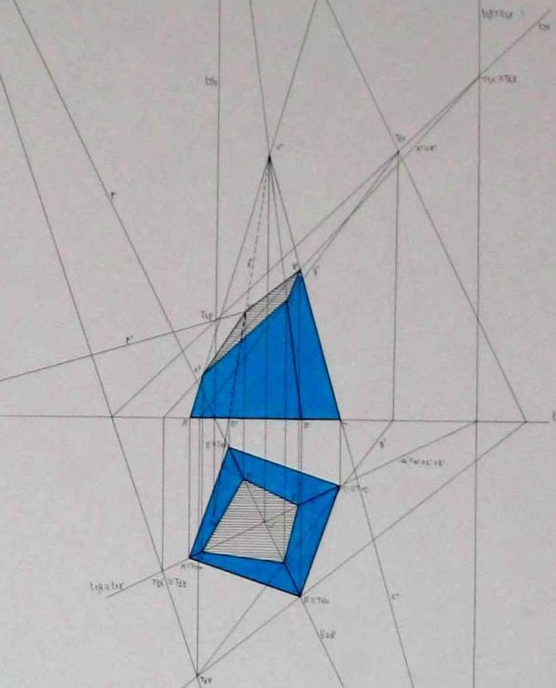
Geometria descrittiva dinamica Sezione di solidi a facce
Indagine insiemistica sulla doppia proiezione ortogonale di Monge
LE OPERAZIONI GEOMETRICHE
SEZIONE RIGATA DI SOLIDO A FACCE
ESEMPIO GRAFICO RELATIVO ALLA RICERCA DELLA SEZIONE RIGATA DI UNA PIRAMIDE RETTA A BASE QUADRATA
Il disegno a fianco è stato eseguito
nell’a. s. 2005/06
da Emanuela D’Andrea
della classe 2C
del Liceo Artistico Statale
«G. Misticoni» di Pescara
per la materia «Discipline geometriche»
Insegnante:
Prof. Elio Fragassi
Autore Prof. Arch. Elio Fragassi
Il materiale può essere riprodotto citando la fonte

Slide 2
Sezione rigata di una piramide a base quadrata
Il solido oggetto dell’operazione di sezione è costituito da una piramide retta a base quadrata.
La stessa è collocata nello spazio del primo diedro con l’asse perpendicolare a π₂ e la base parallela allo stesso semipiano e, quindi, coni i vertici della base ad uguale aggetto.
B’’
t₂α
C’’
V’’
A’’
D’’
lt
A’
B’
D’
C’
V’
t₁α
L’elemento geometrico di sezione è costituito da un piano generico α parallelo alla linea di terra avente l’aggetto della traccia su π₁ maggiore del valore della quota della traccia su π₂

Slide 3
Sezione rigata di una piramide a base quadrata
t₂β
Ricerca del piano β relativo alla faccia (A,B,V) mediante la retta a ⊂ (AB) e la
retta b ⊂ (AV)
T₁b
d’’
∞
T₂a
b’
a’’
T₂c
T₂d
∞
B’’
t₂α
t₁β
C’’
V’’
t₂γ
A’’
c’’
b’’
T₂b
lt
D’’
T₁a
A’
B’
D’
C’
c’
T₁c
a’
V’
t₁α
Ricerca del piano γ relativo alla faccia (B,C,V) mediante la retta c ⊂ (BC) e la
retta d ⊂ (BV)
d’
t₁γ
T₁d

Slide 4
Sezione rigata di una piramide a base quadrata
T₁b
t₂δ
T₂e
∞
f’’
∞
T₂g
b’
e’’
g’’
B’’
t₂α
t₂ε
C’’
A’’
V’’
b’’
T₂b
D’’
T₂f
lt
T₁f
≡
g’
A’
B’
D’
C’
T₁e
T₁g
e’
V’
t₁α
t₁ε
t₁δ
f’
Ricerca del piano δ relativo alla faccia (C,D,V) mediante la retta e ⊂ (CD) e la
retta f ⊂ (DV)
Ricerca del piano ε relativo alla faccia (A,D,V) mediante la retta g ⊂ (AD) e la
retta b ⊂ (AV)

Slide 5
Sezione rigata di una piramide a base quadrata
t₂β
t₂δ
t₂γ
t₂ε
B’’
t₂α
C’’
A’’
V’’
D’’
lt
A’
B’
C’
V’
t₁α
t₁δ
t₁β
t₁γ
t₁ε
In questa diapositiva sono stati messi in evidenza i quattro piani, ricercati nelle due diapositive precedenti, contenenti le facce laterali della piramide
β ⊂ (ABV)
γ ⊂ (BCV)
δ ⊂ (CDV)
ε ⊂ (ADV)

Slide 6
Sezione rigata di una piramide a base quadrata
Questa diapositiva sviluppa l’intersezione del piano di sezione α con i piani β, γ, δ, ε precedentemente individuati, contenenti le facce laterali della piramide, per la ricerca delle rette x,y,z,v della «rigata di sezione»
t₂γ
t₂β
t₂δ
t₂ε
T₂v
T₂x
B’’
T₂y
T₂z
t₂α
v’’
V’’
C’’
x’’
z’’
A’’
y’’
D’’
lt
A’
B’
D’
C’
v’
x’
z’
y’
V’
t₁α
T₁z
T₁x
T₁y
T₁v
t₁δ
t₁β
t₁γ
t₁ε
In particolare si ha:
→ x
→ y
(α ∩ β ⊂ ABV)
(α ∩ γ ⊂ BCV)
→ z
(α ∩ δ ⊂ CDV)
(α ∩ ε ⊂ ADV)
→ v

Slide 7
Sezione rigata di una piramide a base quadrata
Definite le rette x,y,z,v, risultanti dall’intersezione del piano α con i piani delle facce determiniamo, per ogni retta, la porzione di segmento che costituisce il lato del poligono di sezione
T₁x; T₂x
T₁y; T₂y
x
y
(x’ ⊂ P’T’), (x’’ ⊂ P’’T’’)
(y’ ⊂ Q’R’), (y’’ ⊂ Q’’R’’)
T₂v
T₂x
B’’
T₂y
t₂α
Q’’
T₂z
Segmento P’’Q’’
P’’
C’’
v’’
x’’
V’’
R’’
A’’
T’’
z’’
y’’
S’’
D’’
lt
Segmento P’Q’
A’
P’
Q’
C’
v’
B’
D’
R’
x’
z’
T’
y’
S’
V’
t₁α
T₁z
T₁x
T₁y
T₁v
T₁v; T₂v
T₁z; T₂z
v
z
(v’ ⊂ S’T’), (v’’ ⊂ S’’T’’)
(z’ ⊂ R’S’), (z’’ ⊂ R’’S’’)
Il segmento (PQ), (P’Q’), (P’’Q’’) appartiene ad una retta parallela ai semipiani di proiezione in quanto il piano di sezione α generico parallelo alla linea di terra, intersecando la base del solido genera una retta parallela ai semipiani del diedro ed alla linea di terra. I punti P e Q sono, quindi, determinati mediante le rette (x ⊂ P) e (y ⊂ Q)

Slide 8
Sezione rigata di una piramide a base quadrata
E per finire:
La diapositiva presente evidenzia il risultato dell’operazione di sezione e il relativo poligono risultante (T, P, Q, R, S) nelle rispettive immagini
(T’, P’, Q’, R’, S’) su π₁ e (T’’, P’’, Q’’, R’’, S’’) su π₂
B’’
t₂α
P’’
Q’’
C’’
V’’
R’’
A’’
T’’
S’’
D’’
lt
Pentagono di sezione risultante su π₂
A’
P’
Q’
C’
B’
D’
R’
T’
S’
V’
t₁α
Pentagono di sezione risultante su π₁
Lo scorrimento di una parte del solido evidenzia la forma pentagonale del poligono di sezione appartenente al piano α

Slide 9
Per maggiore completezza ed approfondimento degli argomenti si può consultare il seguente sito
https://www.eliofragassi.it/

